Slide 1
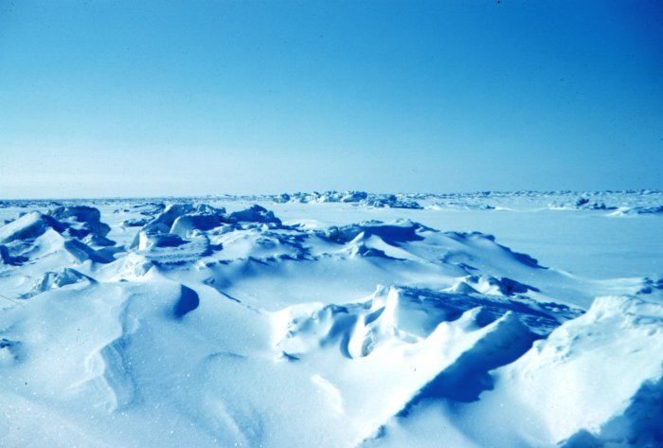
Les mondes arctiques, une nouvelle frontière sur notre planète
Duchesne Alexandre
Lycée français de Riyadh (Arabie Saoudite) – AEFE
Al.duchesne@gmail.com

Slide 2
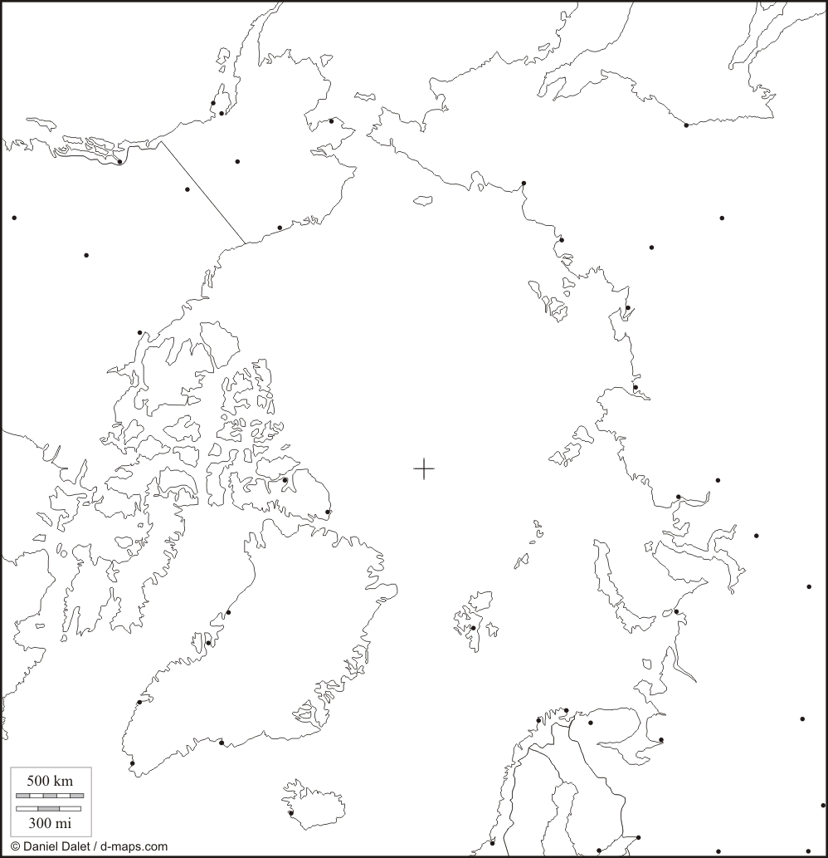
Alaska (USA)
Russie
Océan Glacial Arctique
Canada
+
Groënland
(Danemark)
N
Islande
S
F

Slide 3
I – Un espace peu peuplé et contraignant
Anchorage
+ Pôle Nord
Ligne de Köppen
Calotte glaciaire et banquise estivale
Principales villes
Principales populations
Alaska (USA)
Inuit
Evenes
Inuit
Russie
Océan Glacial Arctique
II– Un espace potentiellement riche en voie d’intégration
Canada
nénetes
Route maritime possible
Fleuve navigable en été
Ressource pétrolière
Activité minière
Norilsjk
+
Groënland
(Danemark)
Inuit
III – Un espace menacé à protéger
Inuit
Nourmansk
N
Arkhangelsk
Zone de pollution majeure
Zone de contestation des frontières
Reykjavikk
Islande
Same
S
F
Banquise d’été en 2050 (une des projections.)
L’arctique: un espace fragile en cours d’intégration dans la mondialisation

